Slide 1
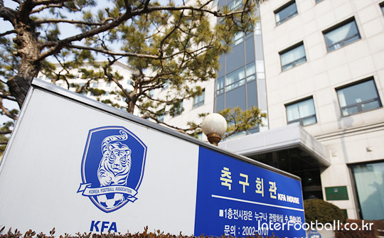
한국 축구
이대로 괜찮을까요?
D
201421370 경영학과
이주용

Slide 2
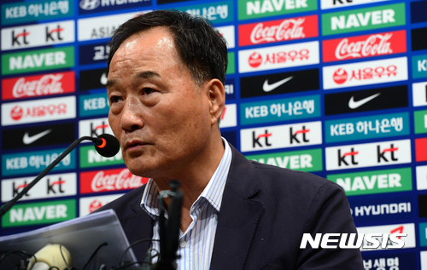
지난 26일, 김호곤 기술위원장은 2018 러시아 월드컵을
신태용 감독 체제로 이어나가겠다고 밝혔다.
“그동안 여러 차례 이야기를 했지만 신태용 감독 체제로
내년 월드컵을 펼치겠다는 생각은 변함없다.
더 이상 불필요한 논란이 벌어지지 않도록 만들어 주시기 바란다”
- 김호곤 대한 축구협회 기술위원장

Slide 3
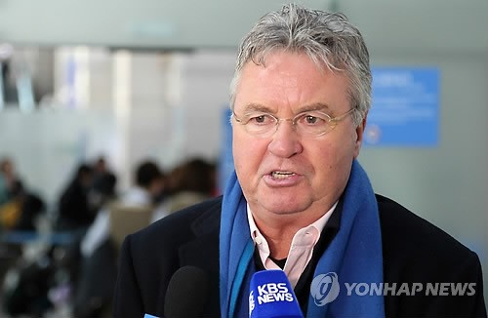
히딩크 감독에 대한 언급도 있었다.
“히딩크 감독이 지닌 풍부한 경험이 큰 도움이 될 것”
“네덜란드 기자 회견 이후 협회에서 메일을 보내 구체적 역할 및 조건을
원하는 게 있는지 의사를 물었고, 회신이 오면 협의를 통해 잘 처리하겠다.”
- 김호곤 대한 축구협회 기술위원장

Slide 4
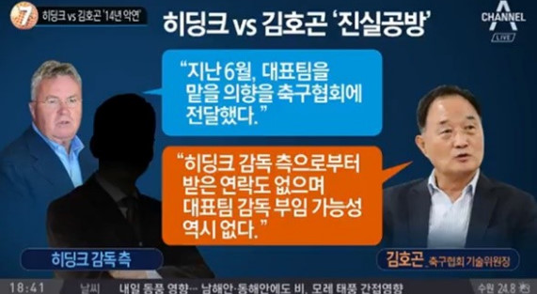
하지만,
히딩크 감독 논란을 해결하지는 못했다.

Slide 5
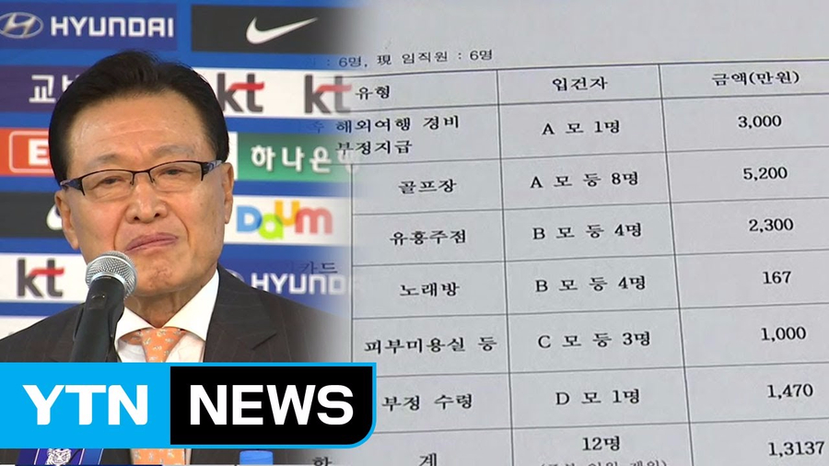
이미 비리로 논란이 불거진 대한축구협회에 대한
비난은 끊임없이 이어지고 있다.

Slide 6
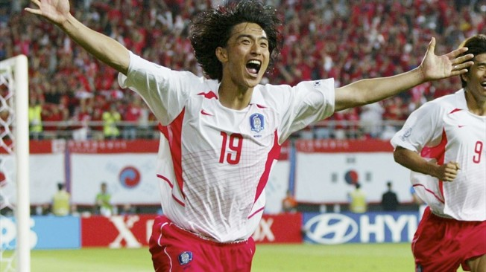
이러한 논란 속에 우리의 좋은 추억으로 남아있던 2002년 월드컵을 성공적으로 이끌었던,

Slide 7
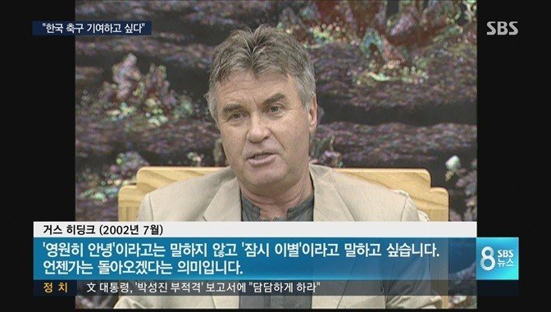
우리나라의 축구 발전에 많은 기여를 했던
히딩크 감독이라는 사람을
한 순간에 잃어버렸다는 허탈감이 든다.

Slide 8





한편
대한민국은 러시아월드컵 본선 진출을 이루었지만,
대한민국 축구의 경기력은 최악이었다.
‘무’ , ‘패’ 행진

Slide 9
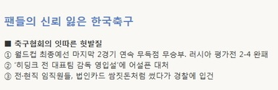
한국 축구 팬들은
대한민국의 축구 행정, 경기력 등
모든 것에 실망을 했고,

Slide 10
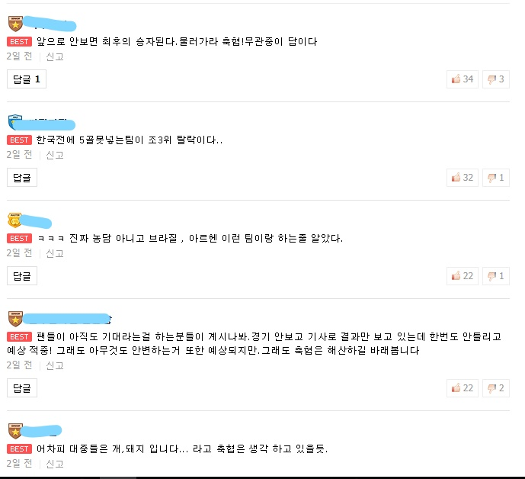
현 실태에 대해 비꼬며 비난을 퍼붓고 있다.

Slide 11
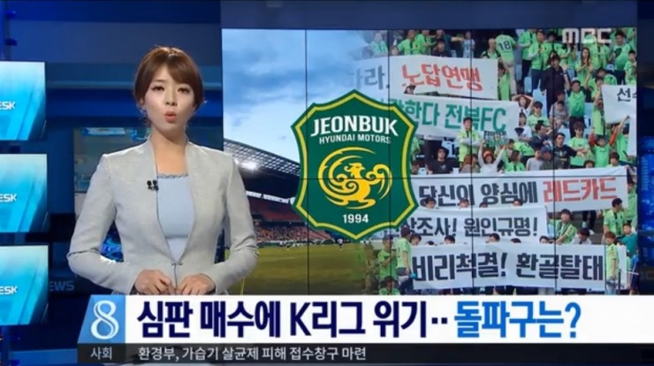
또한, 이전에는
K리그 심판 매수 사건이 있었다.

Slide 12
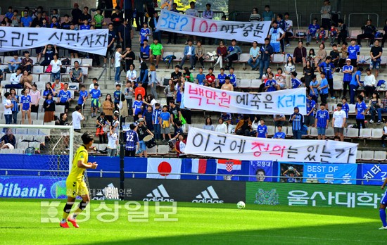
이 사건에 대해 K리그 팬들은 분노했고,
이에 대해 중징계를 요구했다.

Slide 13
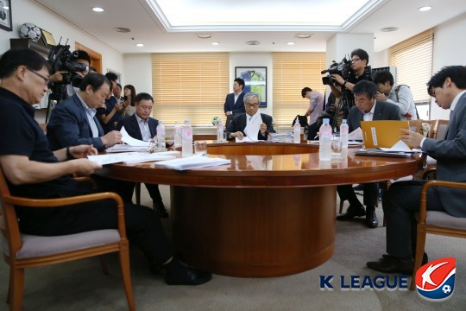
하지만 K리그 연맹은 단지
승점 9점 감점과 벌금 1억원이라는
솜방망이 처벌을 내렸다.

Slide 14

이탈리아의 칼치오폴리(승부조작) 사건에 대해
2단계 강등, 승점 30점 감점이라는 중징계를
내렸던 것과는 비교가 된다.

Slide 15

이후 K리그는 팬들에게 신뢰를 잃었고
‘오심 리그’,‘매수 리그’라는
치욕스런 말도 듣고 있다.

Slide 16
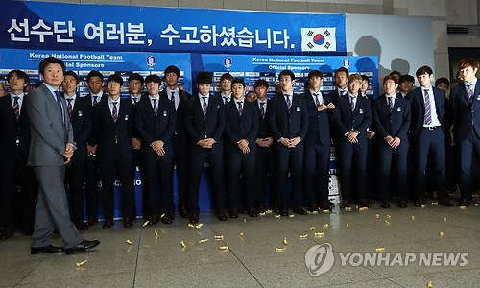
3년 전, 브라질 월드컵과 똑같은 시나리오를
밟지 않기 위해 대한민국 축구는
개혁이 필요해 보인다.
2014 브라질 월드컵 귀국 현장

Slide 17
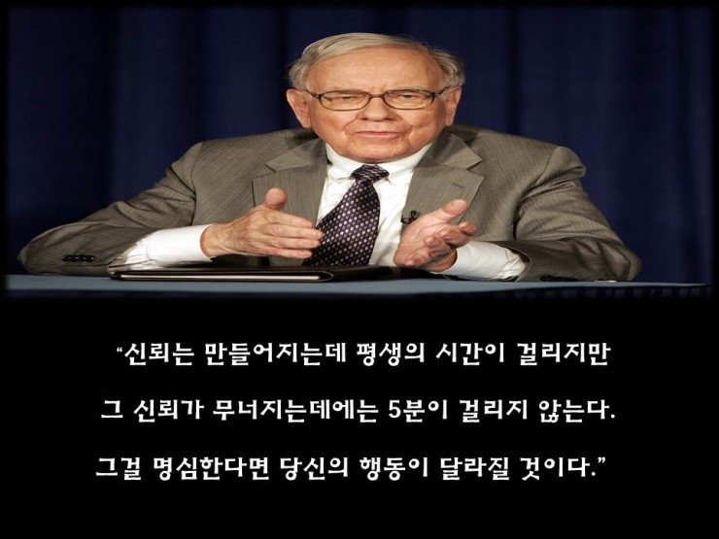
신뢰를 회복하는 것이 가장 우선이다.
- 워런 버핏

Slide 18

하루 빨리
대한축구협회의 주요 인사들이
자신들의 잘못에 대해 책임지고 사퇴를 하는 것이
대한민국 축구의 신뢰를 회복시키는 방법이라고 생각한다.
신뢰를 잃은 대한민국 축구

